Slide 1

TRƯỜNG TIỂU HỌC TRUNG YÊN
CHÀO MỪNG QUÝ THẦY CÔ
VỀ DỰ GIỜ THĂM LỚP
Môn Công nghệ lớp 3
BÀI 1: TỰ NHIÊN VÀ CÔNG NGHỆ (T1)
Giáo viên: Vũ Ngọc Anh

Slide 2


Slide 3
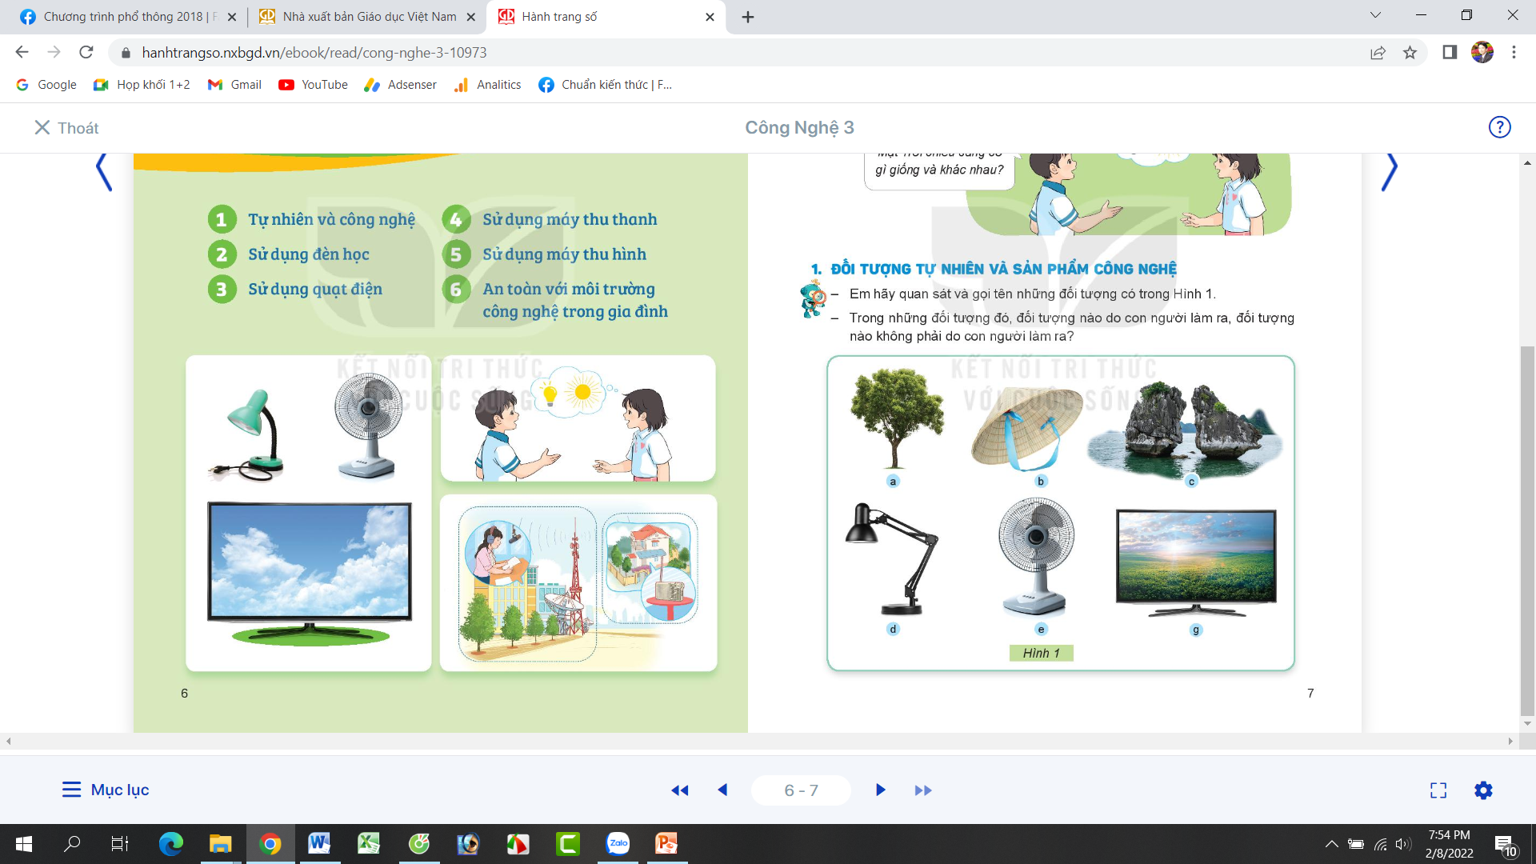
CÔNG NGHỆ
Bài 1: TỰ NHIÊN VÀ CÔNG NGHỆ (T1)
1. Đối tượng tự nhiên và sản phẩm công nghệ.
- Em hãy quan sát và gọi tên những đối tượng trong hình
Hòn đảo
Nón lá
Đèn học
Cây xanh
Quạt điện
Máy thu hình

Slide 4
CÔNG NGHỆ
Bài 1: TỰ NHIÊN VÀ CÔNG NGHỆ (T1)
1. Đối tượng tự nhiên và sản phẩm công nghệ.
- Trong những đối tượng đó, đối tượng nào do con người làm ra, đối tượng nào không phải do con người làm ra?
Đối tượng do con người làm ra | Đối tượng không phải con người làm ra
Hòn đảo
Nón lá
Đèn học
Cây xanh
Quạt điện
Máy thu hình

Slide 5
CÔNG NGHỆ
Bài 1: TỰ NHIÊN VÀ CÔNG NGHỆ (T1)
1. Đối tượng tự nhiên và sản phẩm công nghệ.
Đối tượng do con người làm ra | Đối tượng không phải con người làm ra
Sản phẩm công nghệ là sản phẩm do con người tạo ra để phục vụ cuộc sống. Đối tượng tự nhiên không phải do con người tạo ra mà có sẵn trong tự nhiên như: động vật, thực vật, đất, nước,...
Nón lá
Hòn đảo
Quạt điện
Đèn học
Máy thu hình
Cây xanh

Slide 6
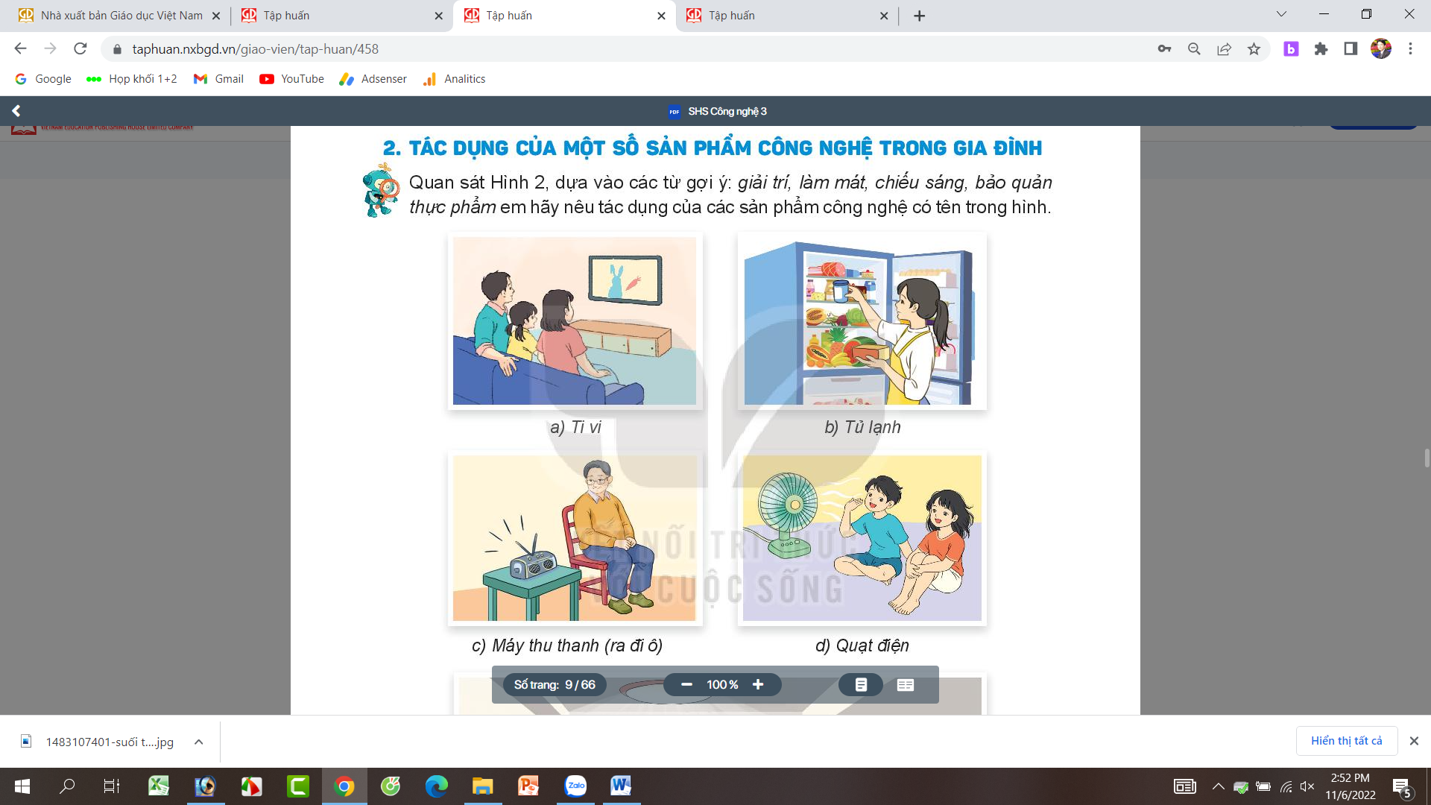
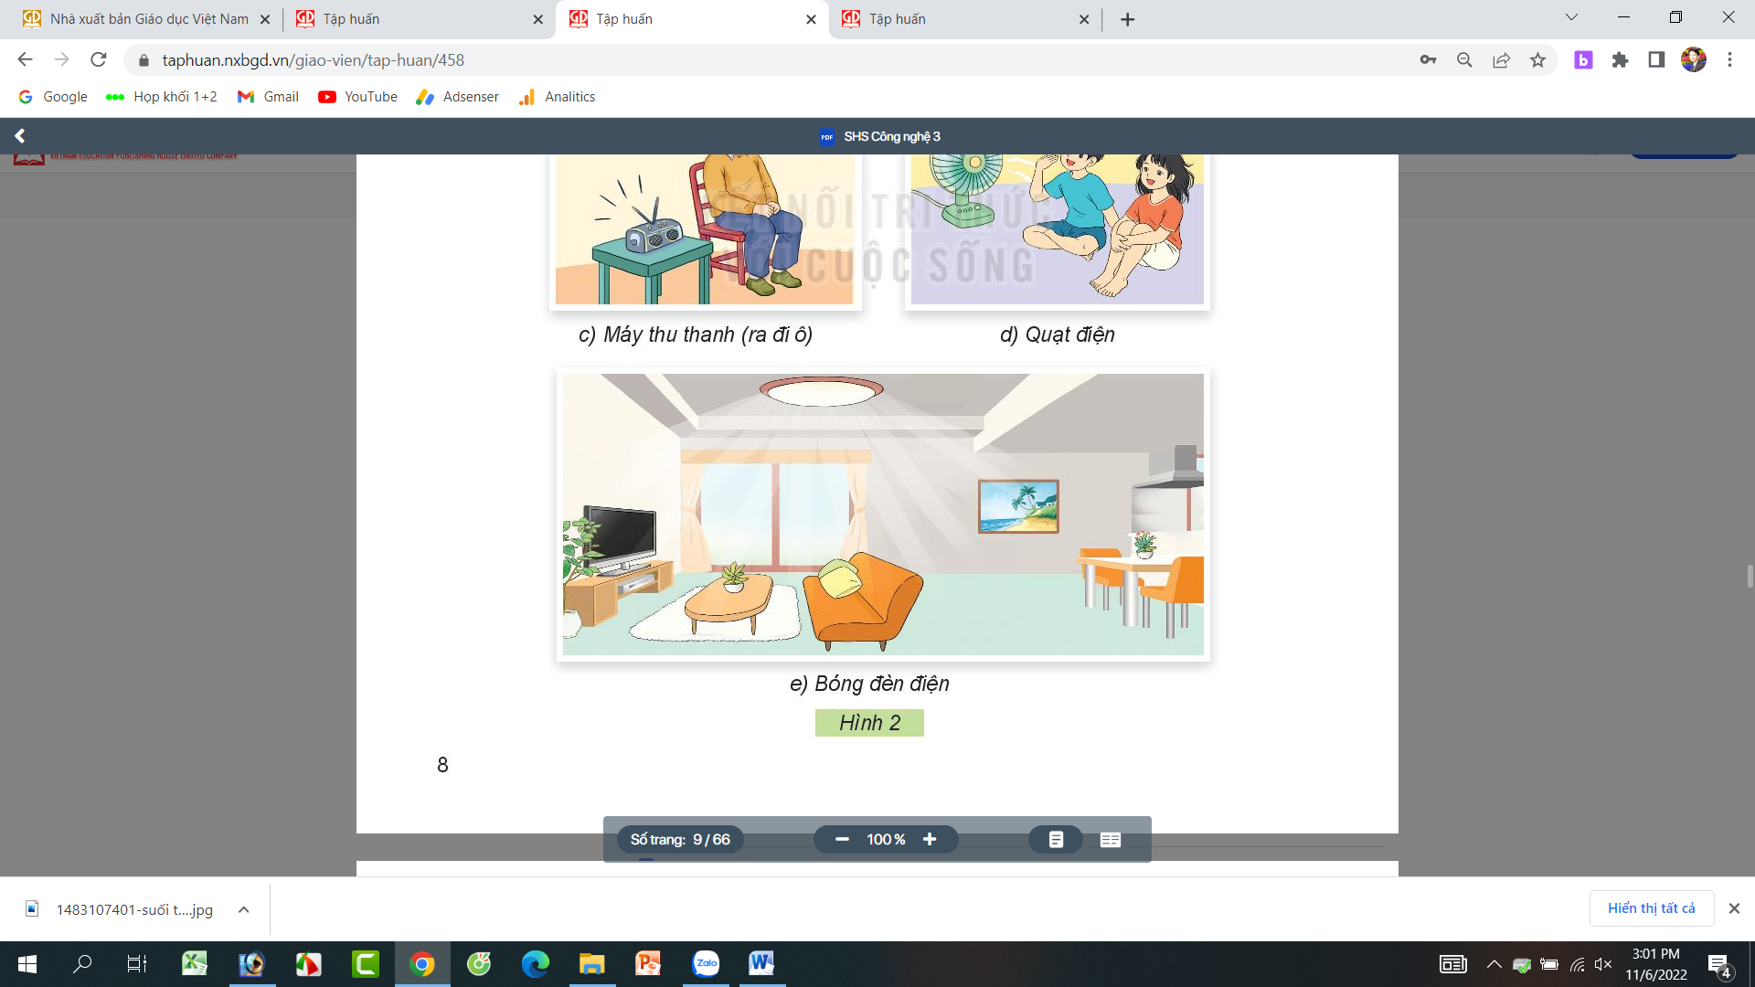
CÔNG NGHỆ
Bài 1: TỰ NHIÊN VÀ CÔNG NGHỆ (T1)
2. Tác dụng của một số sản phẩm công nghệ trong gia đình.
Quan sát tranh, dựa vào các từ gợi ý: giải trí, làm mát, chiếu sáng, bảo quản thực phẩm Em hãy nêu tác dụng của các sản phẩm công nghệ có tên trong hình.

Slide 7
Bài 1: TỰ NHIÊN VÀ CÔNG NGHỆ (T1)
2. Tác dụng của một số sản phẩm công nghệ trong gia đình.
Quan sát tranh, dựa vào các từ gợi ý: giải trí, làm mát, chiếu sáng, bảo quản thực phẩm Em hãy nêu tác dụng của các sản phẩm công nghệ có tên trong hình.
Giải trí
Bảo quản thực phẩm
Giải trí

Slide 8
Bài 1: TỰ NHIÊN VÀ CÔNG NGHỆ (T1)
2. Tác dụng của một số sản phẩm công nghệ trong gia đình.
Quan sát tranh, dựa vào các từ gợi ý: giải trí, làm mát, chiếu sáng, bảo quản thực phẩm Em hãy nêu tác dụng của các sản phẩm công nghệ có tên trong hình.
Chiếu sáng
Làm mát

Slide 9
Bài 1: TỰ NHIÊN VÀ CÔNG NGHỆ (T1)
2. Thực hành quan sát và nêu một số sản phẩm công nghệ và đối tượng tự nhiên.
Hãy kể tên các sản phẩm công nghệ mà em biết có tác dụng như mô tả dưới đây:
Làm mát căn phòng | Chiếu sáng căn phòng | Cất giữ và giảo quan thức ăn | Chiếu những bộ phim hay | Làm nóng thức ăn
quạt, máy điều hoà,...
Bóng đèn điện,...
tủ lạnh,...
Tivi,...
bếp điện, bếp ga,...
Những sản phẩm công nghệ trong gia đình thường được dùng để phục vụ các nhu cầu ăn, mặc, nghỉ ngơi, học tập và giải trí của cong người.

Slide 10

XIN CHÂN THÀNH CẢM ƠN
QUÝ THẦY CÔ GIÁO VÀ CÁC EM

